Slide 1

3ª SÉRIE - FÍSICA
outubro/novembro- 2024

Slide 2
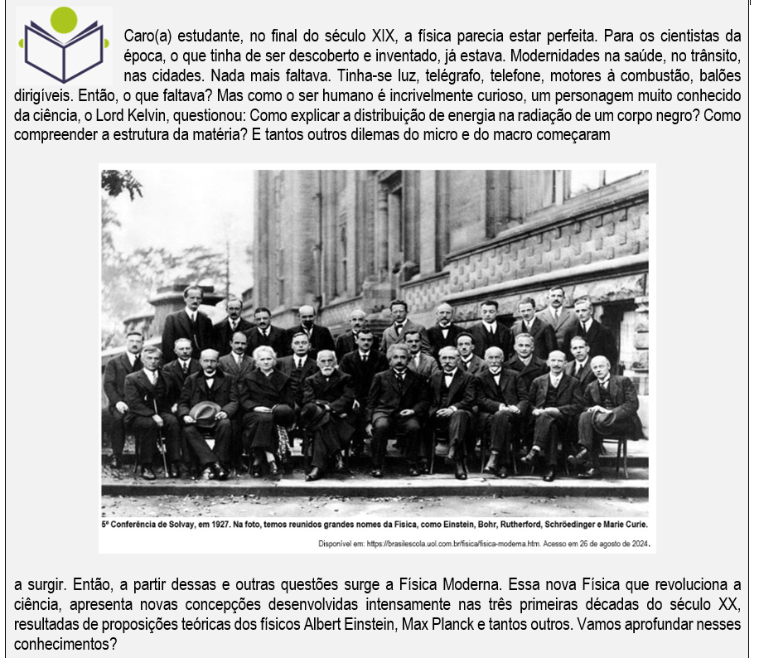
.

Slide 3
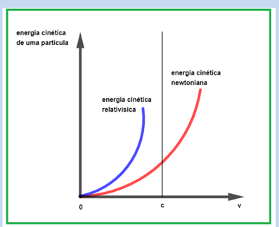
Leia o texto.
Texto l
Um pouco sobre a relatividade
Grandezas físicas, tratadas na Física Clássica como absolutas, ou seja, totalmente independentes do referencial em que são medidas, ganham um caráter relativo quando se entra nos domínios das altas velocidades (que são as velocidades comparáveis à da luz no vácuo, cujo valor é c=300 000 km/s.
Em nosso cotidiano, vivemos com velocidades muito menores que a da luz, por isso que, esse mundo relativístico nos causa muita estranheza, mesmo que nele alguns limites sejam impostos.
Observe o gráfico a seguir:

Slide 4
Observando o referido gráfico da energia cinética de uma partícula em função de sua velocidade v, pode-se dizer que:
Para uma partícula, quando sua velocidade se aproxima da velocidade da luz no vácuo c, sua energia cinética relativística tende ao infinito.
Na relatividade, o trabalho realizado por qualquer sistema para fornecer a uma partícula a velocidade c, tende ao infinito.
A impossibilidade da existência de um trabalho infinito nos leva a concluir que v sempre será menor que c para partículas materiais.
A Física Clássica ou Newtoniana não estabelece limites para a velocidade de uma partícula material.
Daí tem-se que A Teoria da Relatividade Especial, proposta por Albert Einstein, se baseia em dois postulados:
1º postulado ou Princípio da Relatividade.
“As leis da Física são as mesmas em todos os sistemas de referência inerciais.”
2º postulado ou Princípio da Constância da Velocidade da luz.
“A velocidade da luz no vácuo tem o mesmo valor c para todos os sistemas de referência inerciais.”
Equipe Nuredi. Junho 2024.

Slide 5
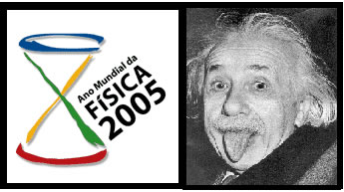
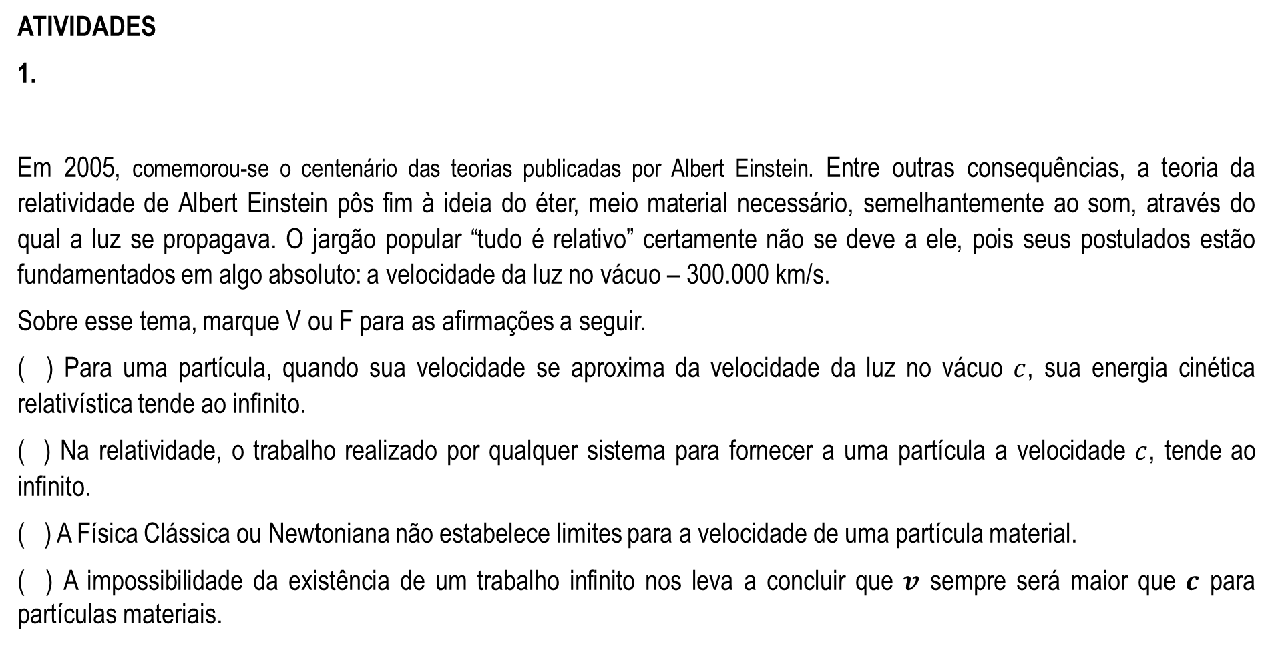
ATIVIDADES
1.
Em 2005, comemorou-se o centenário das teorias publicadas por Albert Einstein. Entre outras consequências, a teoria da relatividade de Albert Einstein pôs fim à ideia do éter, meio material necessário, semelhantemente ao som, através do qual a luz se propagava. O jargão popular “tudo é relativo” certamente não se deve a ele, pois seus postulados estão fundamentados em algo absoluto: a velocidade da luz no vácuo – 300.000 km/s.
Sobre esse tema, marque V ou F para as afirmações a seguir.
( ) Para uma partícula, quando sua velocidade se aproxima da velocidade da luz no vácuo $c$, sua energia cinética relativística tende ao infinito.
( ) Na relatividade, o trabalho realizado por qualquer sistema para fornecer a uma partícula a velocidade $c$, tende ao infinito.
( ) A Física Clássica ou Newtoniana não estabelece limites para a velocidade de uma partícula material.
( ) A impossibilidade da existência de um trabalho infinito nos leva a concluir que $v$ sempre será maior que $c$ para partículas materiais.

Slide 6
2.Existem dois postulados que fundamentam a teoria da relatividade, quais são eles?
3. De acordo com a teoria da relatividade, quais são as principais consequências da teoria da relatividade restrita?
I. Princípio da simultaneidade.
II. Curvatura do tecido espaço-tempo.
III. Contração do comprimento.
IV. Dilatação do tempo.
V. Comprovação da existência do éter.
Estão corretas as alternativas:
(A) I, II e III.
(B) I, III e IV.
(C) II, III e IV.
(D) I, II,III e IV.
(E) I, II e V

Slide 7
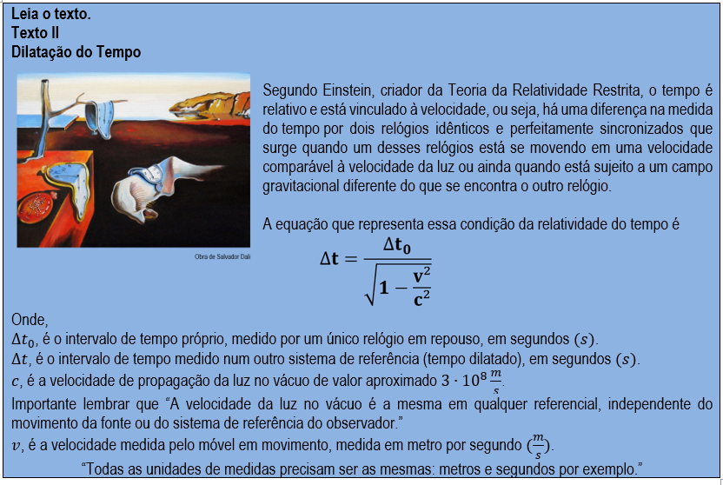

Slide 8
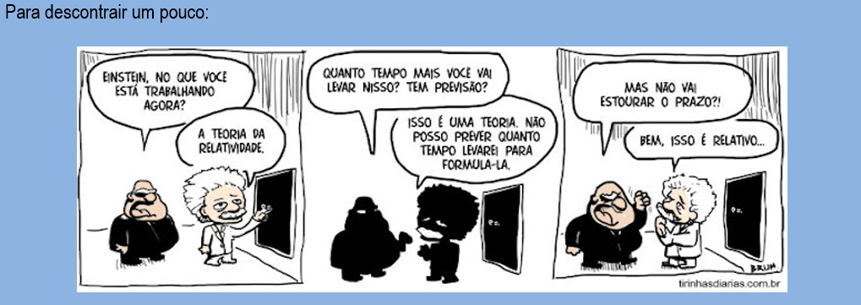

Slide 9

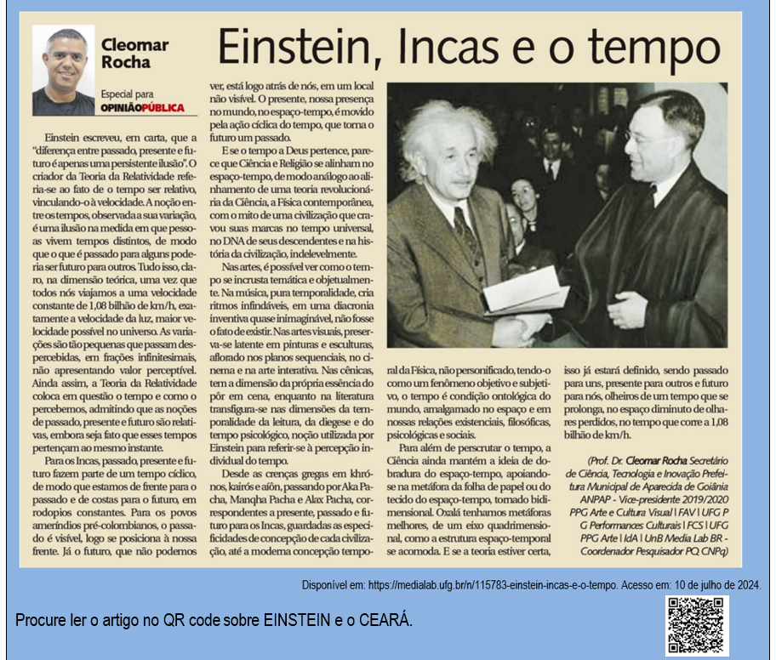

Slide 10
4. Assinale a alternativa que preenche corretamente as lacunas do texto, a seguir, na ordem em que aparecem.
De acordo com a relatividade restrita, é ___________ atravessarmos o diâmetro da Via Láctea, uma distância de aproximadamente 100 anos-luz (equivalente a 10¹⁸ m), em um intervalo de tempo bem menor que 100 anos. Isso pode ser explicado pelo fenômeno de ___________ do comprimento, como visto pelo viajante, ou ainda pelo fenômeno de ___________ temporal, como observado por quem está em repouso em relação à galáxia.
(A) impossível – contração – dilatação
(B) possível – dilatação – contração
(C) possível – contração – dilatação
(D) impossível – dilatação – contração
(E) impossível – contração – contração

Slide 11
5. Há 100 anos foi realizado um experimento na cidade de Sobral, no estado do Ceará, que contribuiu para a comprovação da teoria da relatividade de Einstein. Nesse sentido, uma das mais notáveis consequências da comprovação dessa teoria está
(A) na dilatação do tempo.
(B) no eclipse total do Sol.
(C) no alargamento do espaço.
(D) na transformação de Galileu.
(E) no deslocamento para o azul de uma galáxia.

Slide 12
6. (UFPE) Um astronauta é colocado a bordo de uma espaçonave e enviado para uma estação espacial a uma velocidade constante v = 0,8 c, onde c é a velocidade da luz no vácuo. No referencial da espaçonave, o tempo transcorrido entre o lançamento e a chegada na estação espacial foi de 12 meses. Qual o tempo transcorrido no referencial da Terra, em meses?
(A) 5
(B) 10
(C) 20
(D) 100
(E) 200

Slide 13
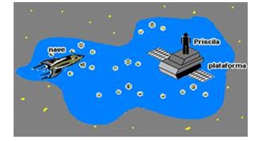
7. (UFMG) Observe a figura:
Paulo Sérgio, viajando em sua nave, aproxima-se de uma plataforma espacial, com velocidade de 0,7 c, em que c é a velocidade da luz.
Para se comunicar com Paulo Sérgio, Priscila, que está na plataforma, envia um pulso luminoso em direção à nave. Com base nessas informações, é correto afirmar que a velocidade do pulso medida por Paulo Sérgio é de:
(A) 0,7 c.
(B) 1,0 c.
(C) 0,3 c.
(D) 1,7 c.
(E) 2,0 c.

Slide 14
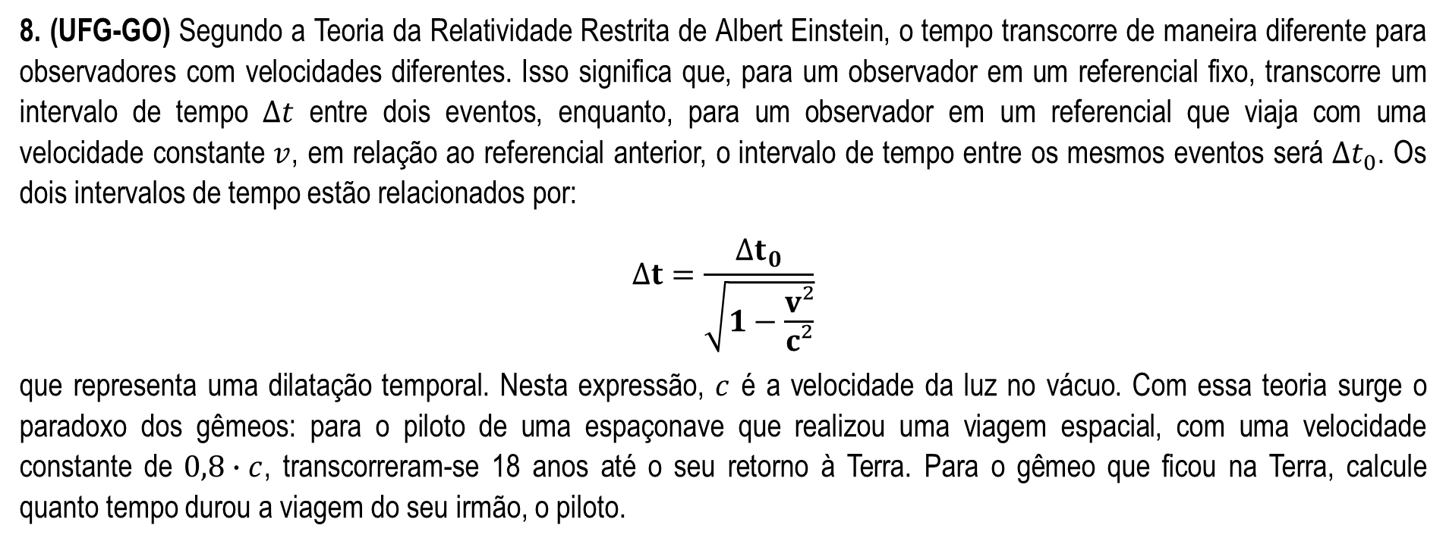
8. (UFG-GO) Segundo a Teoria da Relatividade Restrita de Albert Einstein, o tempo transcorre de maneira diferente para observadores com velocidades diferentes. Isso significa que, para um observador em um referencial fixo, transcorre um intervalo de tempo $∆t$ entre dois eventos, enquanto, para um observador em um referencial que viaja com uma velocidade constante $v$, em relação ao referencial anterior, o intervalo de tempo entre os mesmos eventos será ${∆t}_{0}$. Os dois intervalos de tempo estão relacionados por:
$$∆t=\frac{∆t_{0}}{\sqrt{1−\frac{v²}{c²}}}$$
que representa uma dilatação temporal. Nesta expressão, $c$ é a velocidade da luz no vácuo. Com essa teoria surge o paradoxo dos gêmeos: para o piloto de uma espaçonave que realizou uma viagem espacial, com uma velocidade constante de $0,8∙c$, transcorreram-se 18 anos até o seu retorno à Terra. Para o gêmeo que ficou na Terra, calcule quanto tempo durou a viagem do seu irmão, o piloto.

Slide 15
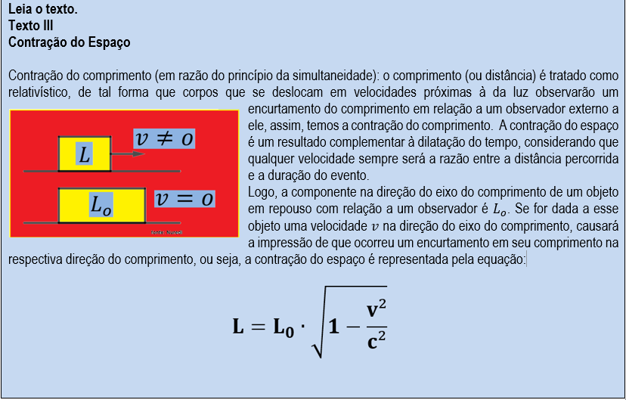
Semana 3 e 4 OUTUBRO

Slide 16
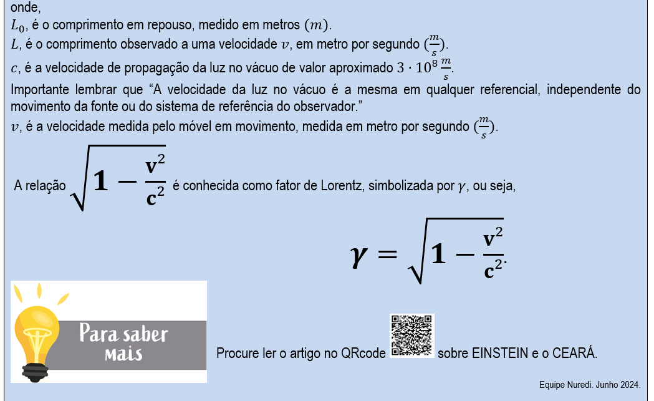

Slide 17
9. De acordo com as informações do texto, considere a seguinte situação: um trem de 200 m se move a uma velocidade de 0,5 c quando percorre um túnel de 80 m, então qual o comprimento aproximado desse trem observado por alguém parado ao lado dos trilhos?
  129 m.
  142 m.
  156 m.
  168 m.
  174 m.
10. (UPE) Um trem de comprimento igual a 100 m viaja a uma velocidade de 0,8 c, onde c é a velocidade da luz, quando atravessa um túnel de comprimento igual a 70 m. Quando visto por um observador parado ao lado dos trilhos, é CORRETO afirmar que o trem
(A) não chega a ficar totalmente dentro do túnel, restando um espaço de 12 m fora do túnel.
(B) fica totalmente dentro do túnel e sobra um espaço de 10 m.
(C) fica totalmente dentro do túnel e sobra um espaço de 15 m.
(D) não chega a ficar totalmente dentro do túnel, restando um espaço de 5 m fora do túnel.
(E) fica totalmente dentro do túnel e não resta nenhum espaço.

Slide 18
11. Uma nave espacial, com um comprimento de repouso de 130 m, passa por uma estação de observação com a velocidade de 0,740c. Qual é o comprimento da nave medido pela estação?
(D. Halliday, R. Resnick e J. Walker, Fundamentos de Física, 4a ed., cap 42. Probl. 13)
12. Um objeto que se move a uma velocidade de 0,8 c mediu o comprimento de barra metálica e obteve a medida de 40 cm. Calcule o tamanho dessa barra em relação a um referencial em repouso.
13. Movendo-se com uma velocidade correspondente a 0,6c, um móvel realiza uma viagem atravessando uma distância igual a 10000 km, medida por um referencial em repouso. Qual é o valor da distância percorrida por esse corpo em movimento?

Slide 19
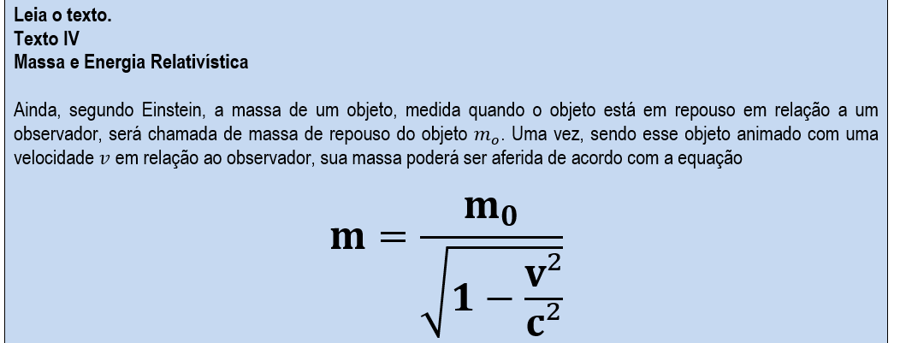
Semana 5 e 6 NOVEMBRO

Slide 20
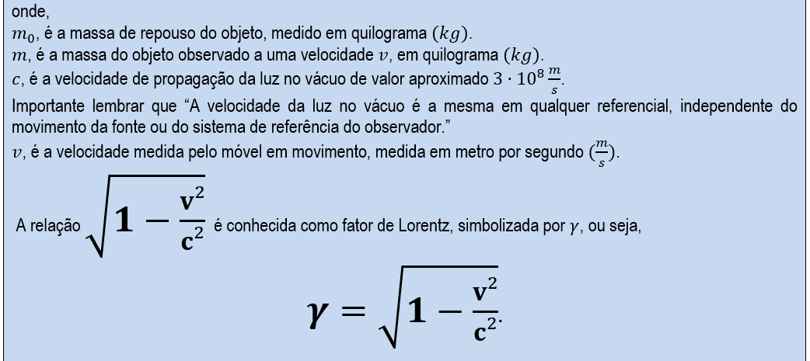

Slide 21
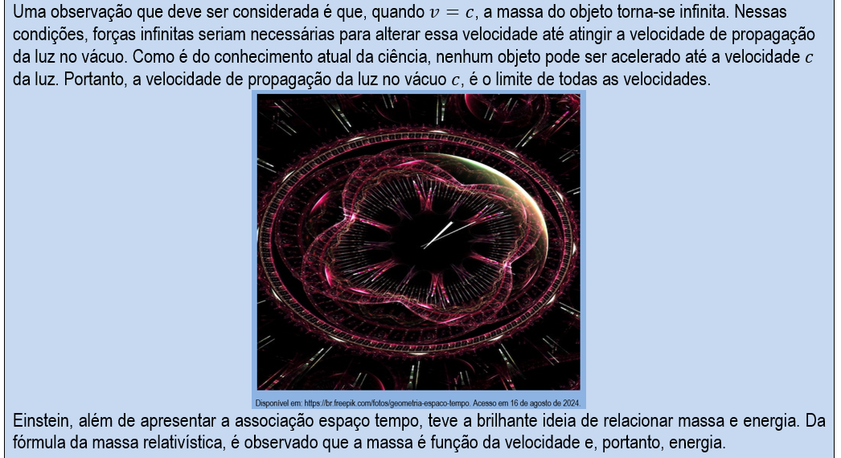

Slide 22
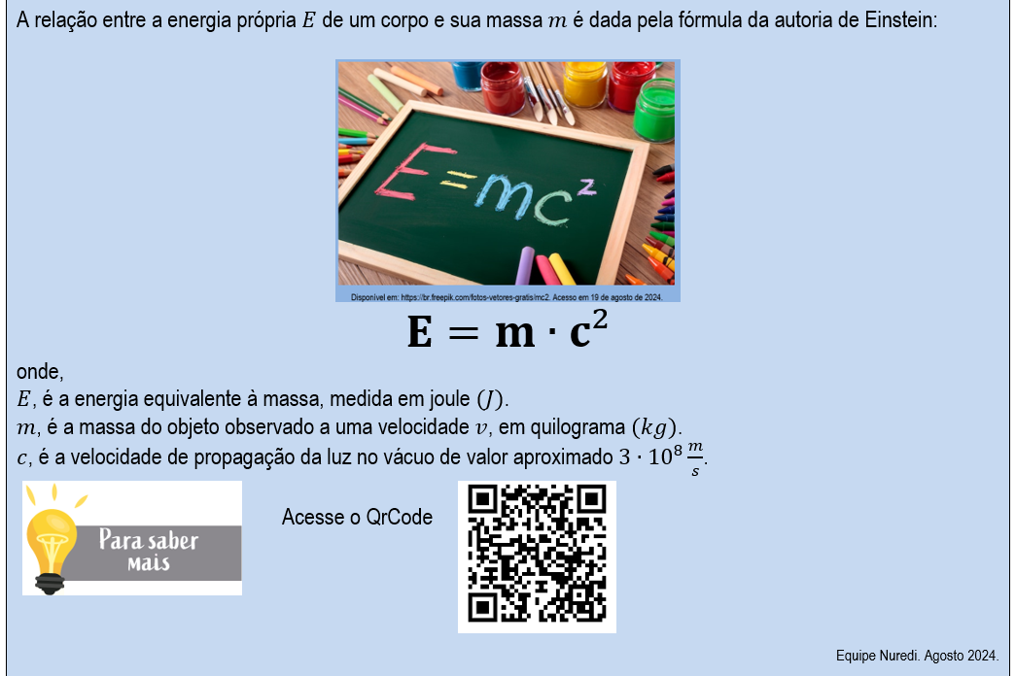

Slide 23
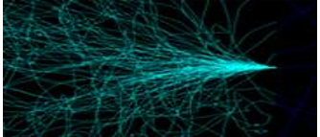
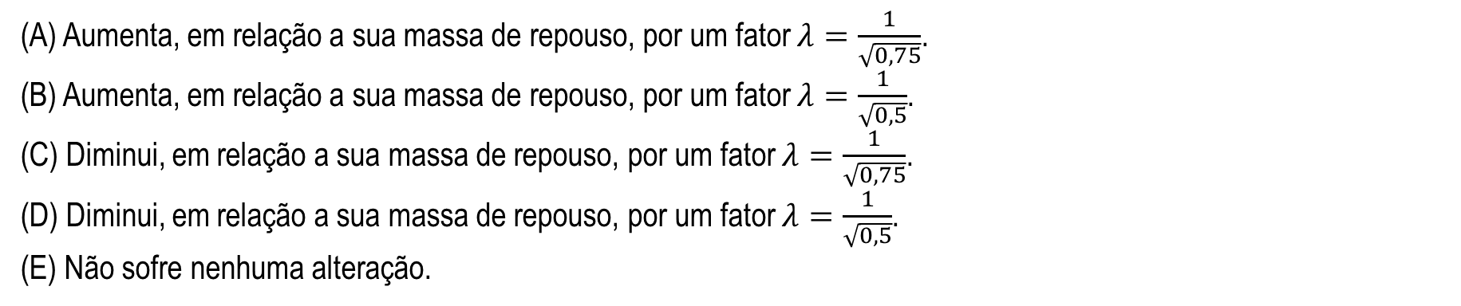
14. (UFL-MG) Quando aceleramos um elétron até que ele atinja uma velocidade $v=0,5c$, em que $c$ é a velocidade da luz, o que acontece com a massa?
(A) Aumenta, em relação a sua massa de repouso, por um fator $λ=\frac{1}{\sqrt{0,75}}$.
(B) Aumenta, em relação a sua massa de repouso, por um fator $λ=\frac{1}{\sqrt{0,5}}$.
(C) Diminui, em relação a sua massa de repouso, por um fator $λ=\frac{1}{\sqrt{0,75}}$.
(D) Diminui, em relação a sua massa de repouso, por um fator $λ=\frac{1}{\sqrt{0,5}}$.
(E) Não sofre nenhuma alteração.

Slide 24

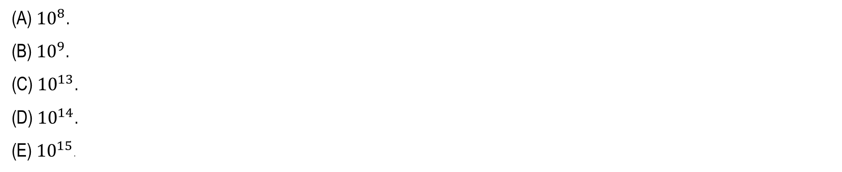
15. (UFRN) Sendo a velocidade de propagação da luz igual a $3∙{10}^{8}\frac{m}{s}$, a ordem de grandeza da energia de repouso de 1 g de matéria, em J é:
.
(A) ${10}^{8}$.
(B) ${10}^{9}$.
(C) ${10}^{13}$.
(D) ${10}^{14}$.
(E) ${10}^{15}$.

Slide 25
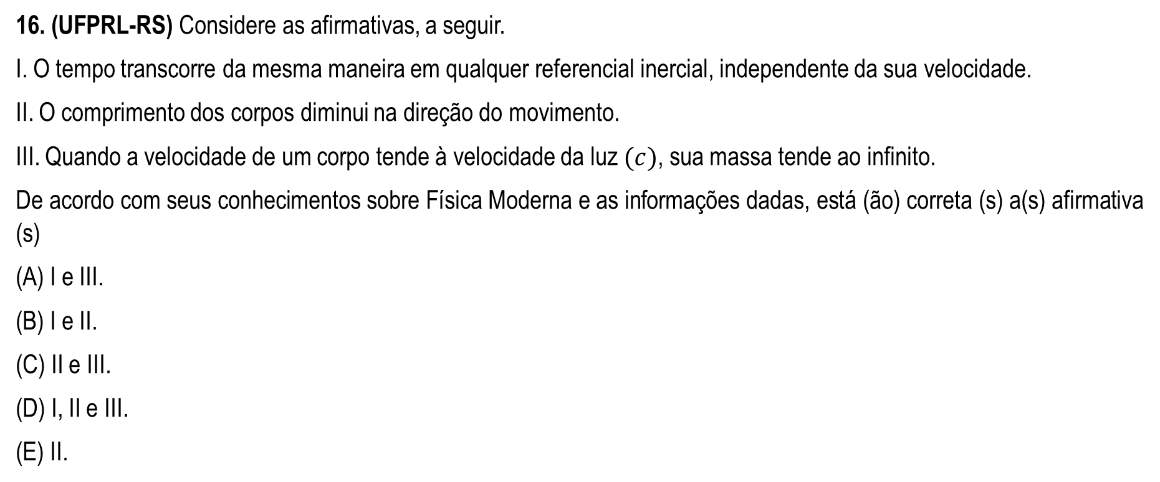
16. (UFPRL-RS) Considere as afirmativas, a seguir.
I. O tempo transcorre da mesma maneira em qualquer referencial inercial, independente da sua velocidade.
II. O comprimento dos corpos diminui na direção do movimento.
III. Quando a velocidade de um corpo tende à velocidade da luz $(c)$, sua massa tende ao infinito.
De acordo com seus conhecimentos sobre Física Moderna e as informações dadas, está (ão) correta (s) a(s) afirmativa (s)
(A) I e III.
(B) I e II.
(C) II e III.
(D) I, II e III.
(E) II.

Slide 26
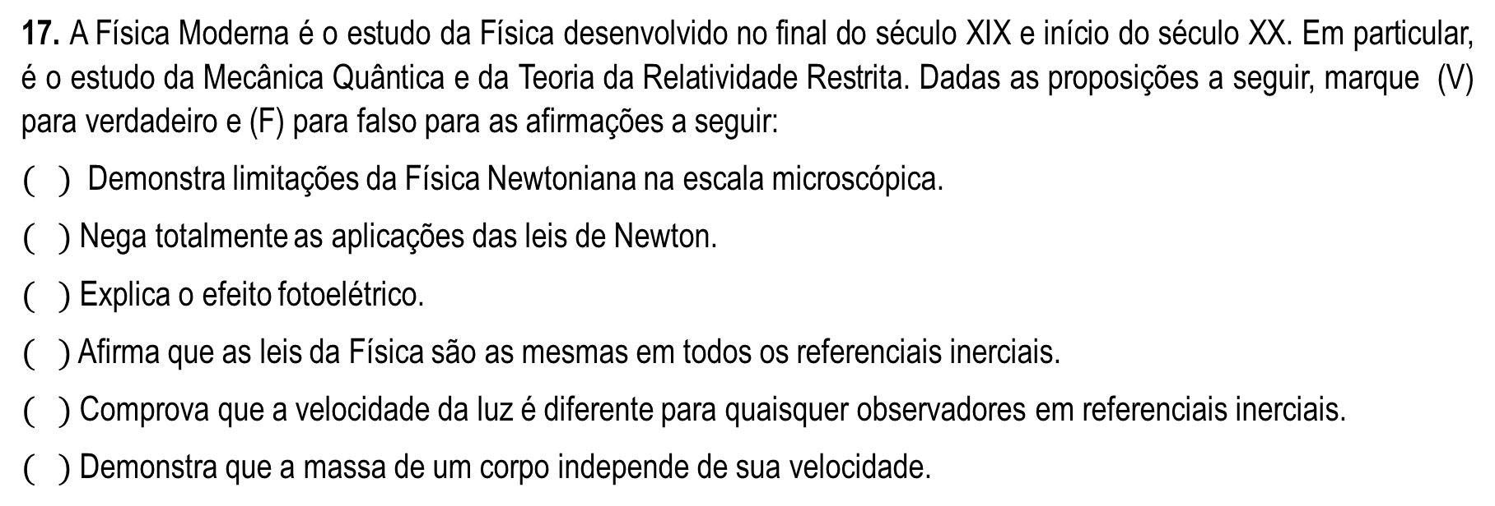
17. A Física Moderna é o estudo da Física desenvolvido no final do século XIX e início do século XX. Em particular, é o estudo da Mecânica Quântica e da Teoria da Relatividade Restrita. Dadas as proposições a seguir, marque (V) para verdadeiro e (F) para falso para as afirmações a seguir:
$( )$ Demonstra limitações da Física Newtoniana na escala microscópica.
$( )$ Nega totalmente as aplicações das leis de Newton.
$( )$ Explica o efeito fotoelétrico.
$( )$ Afirma que as leis da Física são as mesmas em todos os referenciais inerciais.
$( )$ Comprova que a velocidade da luz é diferente para quaisquer observadores em referenciais inerciais.
$( )$ Demonstra que a massa de um corpo independe de sua velocidade.

Slide 27
18. (UNIFOR-CE) Uma partícula, cuja massa de repouso é M, é acelerada a partir do repouso até atingir 60% da velocidade de propagação da luz no vácuo. Na situação final, a massa da partícula será igual a
(A) 0,60M.
(B) 1,0M.
(C) 1,25M.
(D) 1,4M.
(E) 1,5M.

Slide 28
19. (UEG-GO) Antes mesmo de ter uma ideia mais correta do que é a luz, o homem percebeu que ela era capaz de percorrer muito depressa enormes distâncias. Tão depressa que levou Aristóteles – famoso pensador grego que viveu no século IV a.C. e cujas obras influenciaram todo o mundo ocidental até a Renascença – a admitir que a velocidade da luz seria infinita.
GUIMARÃES, L. A.; BOA, M. F. “Termologia e óptica”. São Paulo: Harbra, 1997. p. 177
Hoje se sabe que a luz tem velocidade de aproximadamente 300.000 km/s, que é uma velocidade muito grande, porém finita. A teoria moderna que admite a velocidade da luz constante em qualquer referencial e, portanto, torna elásticas as dimensões do espaço e do tempo é:
(A) a teoria da relatividade.
(B) a teoria da dualidade onda-partícula.
(C) a teoria atômica de Bohr.
(D) o princípio de Heisenberg.
(E) a lei da entropia.

Slide 29
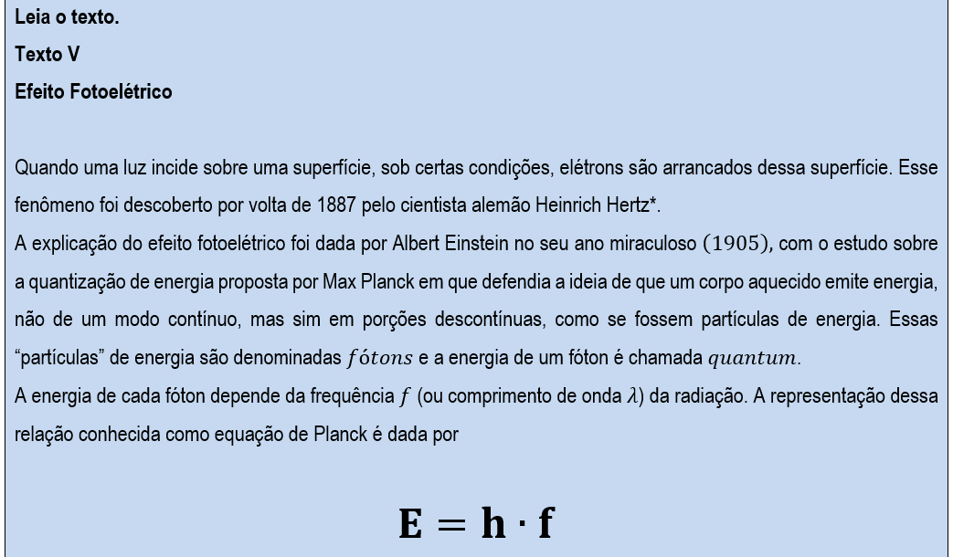
Semana 7 e 8 NOVEMBRO

Slide 30
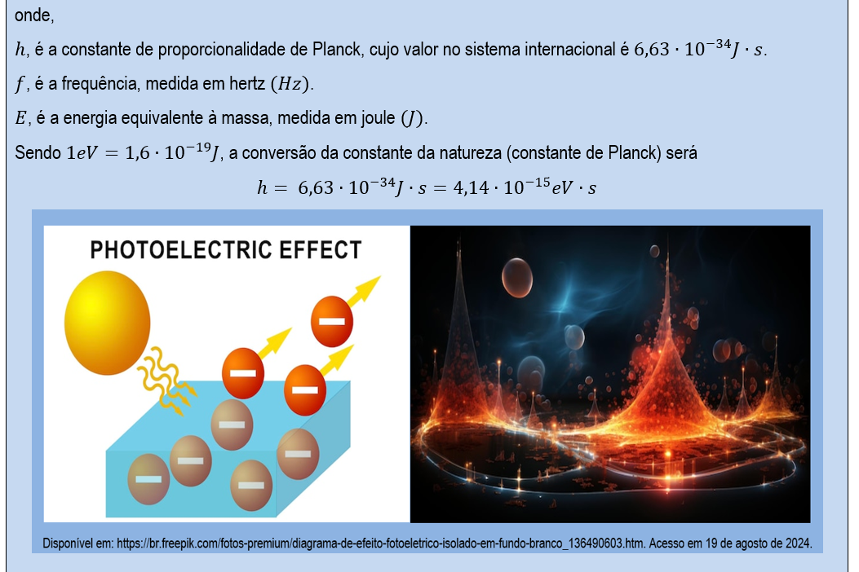

Slide 31
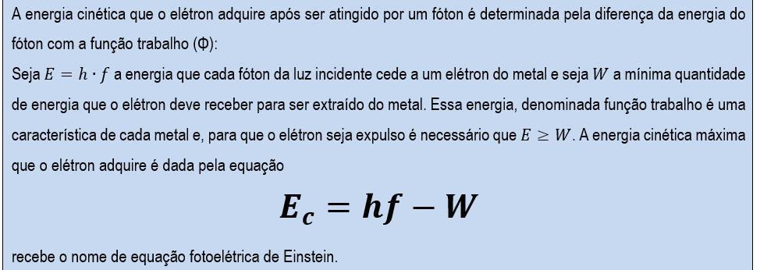

Slide 32
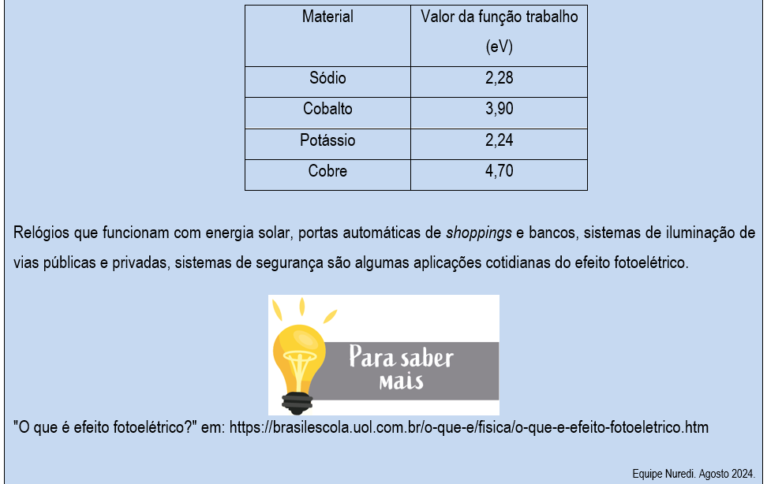

Slide 33
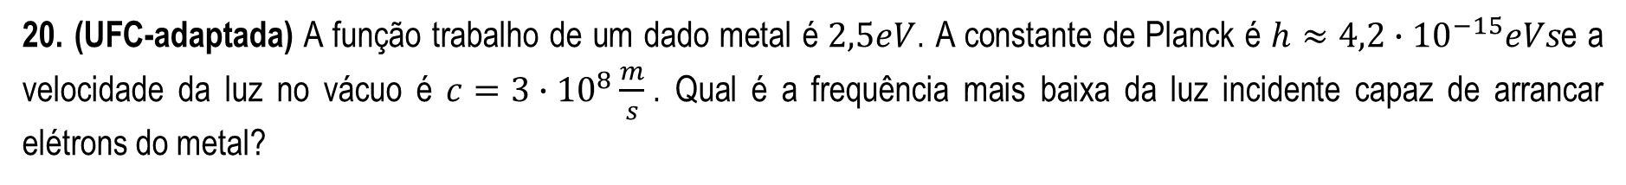
20. (UFC-adaptada) A função trabalho de um dado metal é $2,5eV$. A constante de Planck é $h≈{4,2∙10}^{−15}eVs$e a velocidade da luz no vácuo é $c=3∙{10}^{8}\frac{m}{s}$. Qual é a frequência mais baixa da luz incidente capaz de arrancar elétrons do metal?
21. Determine a frequência de corte para um metal cuja função trabalho seja $2,3 eV$. A constante de Planck é
$h≈{4,2∙10}^{−15}eV$ se a velocidade de propagação da luz no vácuo é $c=3∙{10}^{8}\frac{m}{s}$.

Slide 34
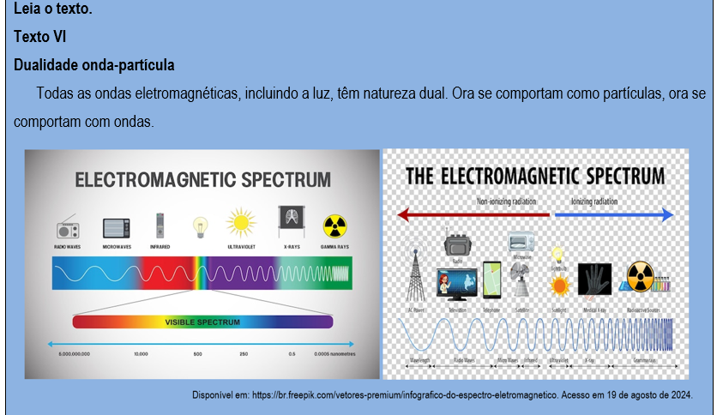

Slide 35
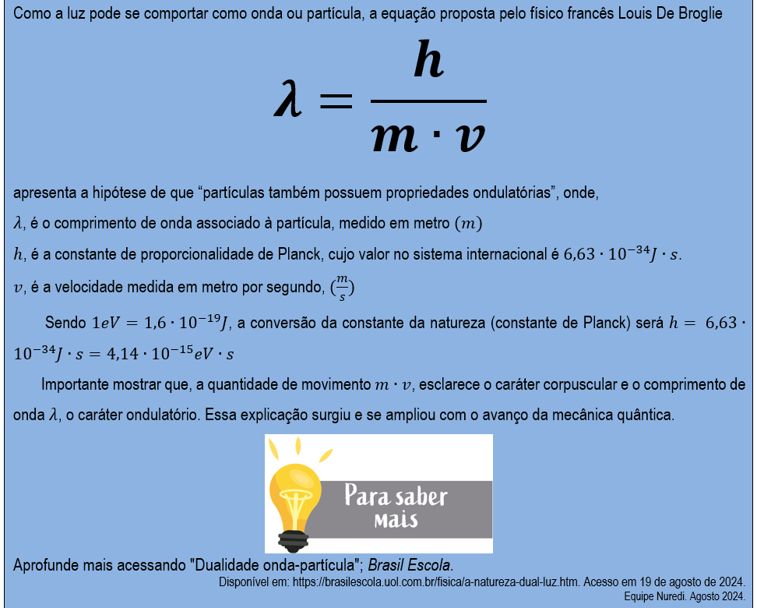

Slide 36
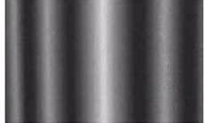
22. (UFSC-SC) As ondas eletromagnéticas, como a luz e as ondas de rádio, têm um “sério problema de identidade”. Em algumas situações apresentam-se como onda, em outras, apresentam-se como partícula, como no efeito fotoelétrico, em que são chamadas de fótons. Isto é o que chamamos de dualidade onda-partícula, uma das peculiaridades que encontramos no universo da Física e que nos leva à seguinte pergunta: “Afinal, a luz é onda ou partícula?”. O mesmo acontece com um feixe de elétrons, que pode se comportar ora como onda, ora com partícula. Com base no que foi exposto, assinale a(s) proposição (ões) CORRETA(S).

Slide 37
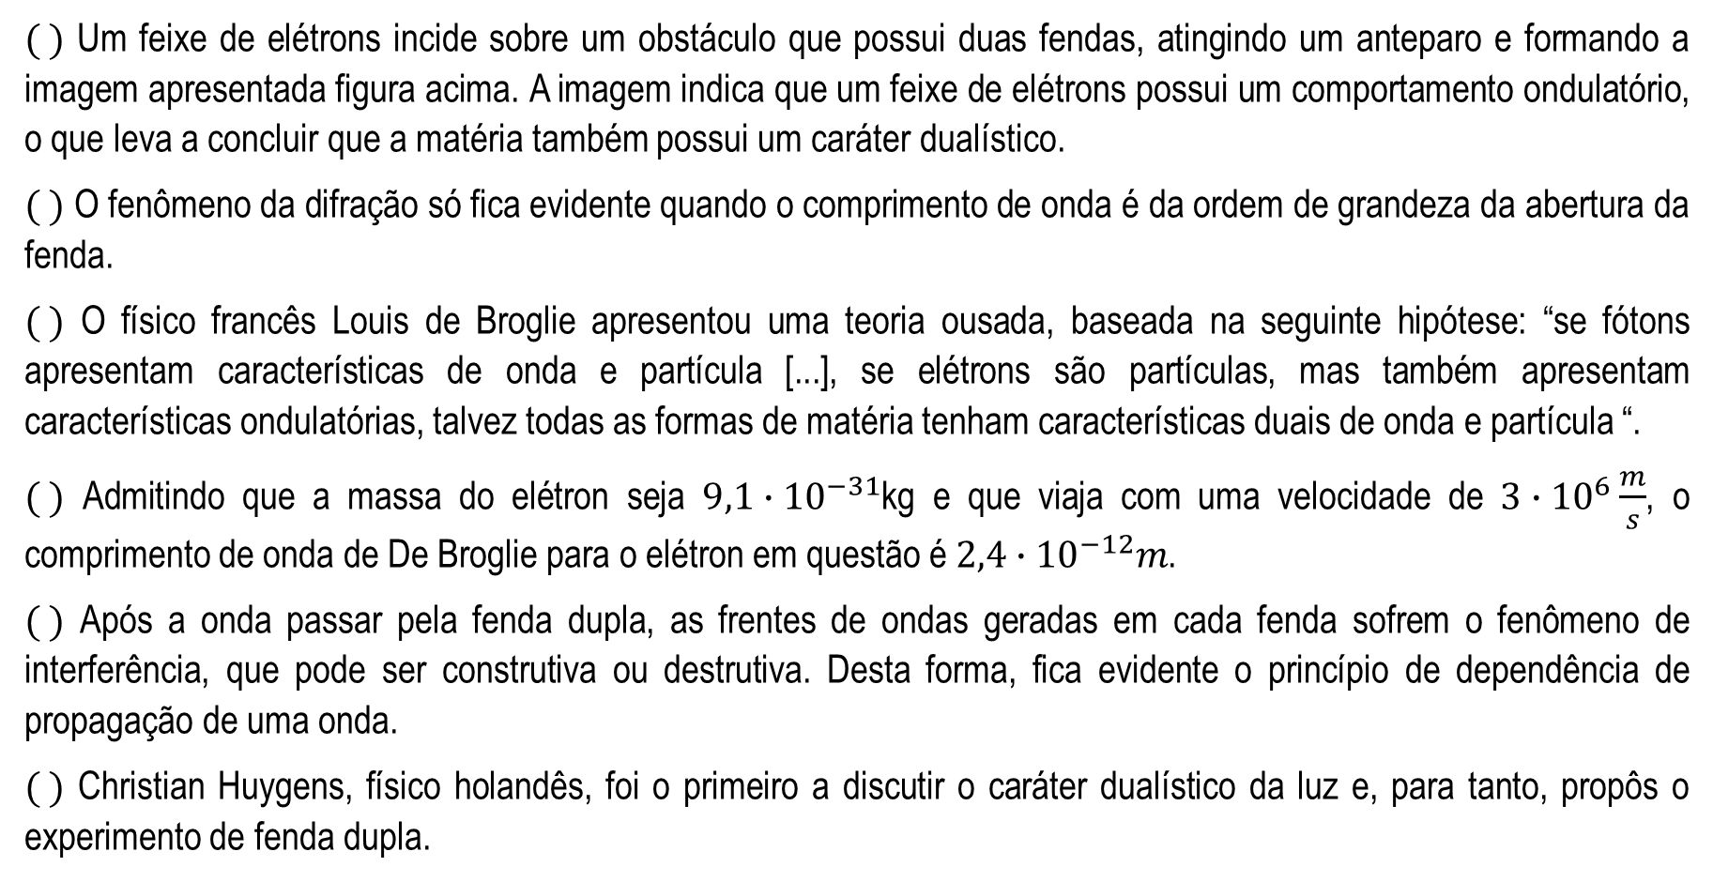
$( )$ Um feixe de elétrons incide sobre um obstáculo que possui duas fendas, atingindo um anteparo e formando a imagem apresentada figura acima. A imagem indica que um feixe de elétrons possui um comportamento ondulatório, o que leva a concluir que a matéria também possui um caráter dualístico.
$( )$ O fenômeno da difração só fica evidente quando o comprimento de onda é da ordem de grandeza da abertura da fenda.
$( )$ O físico francês Louis de Broglie apresentou uma teoria ousada, baseada na seguinte hipótese: “se fótons apresentam características de onda e partícula [...], se elétrons são partículas, mas também apresentam características ondulatórias, talvez todas as formas de matéria tenham características duais de onda e partícula “.
$( )$ Admitindo que a massa do elétron seja $9,1∙{10}^{−31}$kg e que viaja com uma velocidade de $3∙{10}^{6}\frac{m}{s}$, o comprimento de onda de De Broglie para o elétron em questão é $2,4∙{10}^{−12}m$.
$( )$ Após a onda passar pela fenda dupla, as frentes de ondas geradas em cada fenda sofrem o fenômeno de interferência, que pode ser construtiva ou destrutiva. Desta forma, fica evidente o princípio de dependência de propagação de uma onda.
$( )$ Christian Huygens, físico holandês, foi o primeiro a discutir o caráter dualístico da luz e, para tanto, propôs o experimento de fenda dupla.

Slide 38
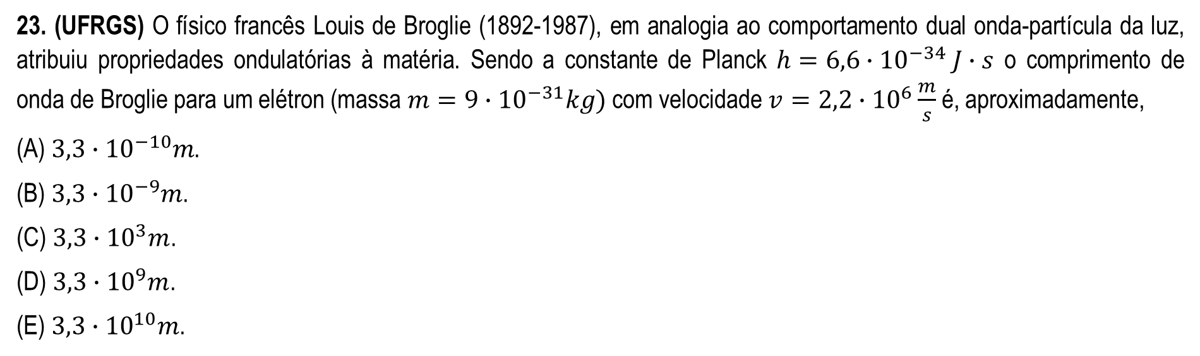
23. (UFRGS) O físico francês Louis de Broglie (1892-1987), em analogia ao comportamento dual onda-partícula da luz, atribuiu propriedades ondulatórias à matéria. Sendo a constante de Planck $h=6,6∙{10}^{−34} J∙s$ o comprimento de onda de Broglie para um elétron (massa $m=9∙{10}^{−31}kg)$ com velocidade $v=2,2∙{10}^{6}\frac{m}{s}$ é, aproximadamente,
(A) $3,3∙{10}^{−10}m$.
(B) $3,3∙{10}^{−9}m$.
(C) $3,3∙{10}^{3}m$.
(D) $3,3∙{10}^{9}m$.
(E) $3,3∙{10}^{10}m$.

Slide 39
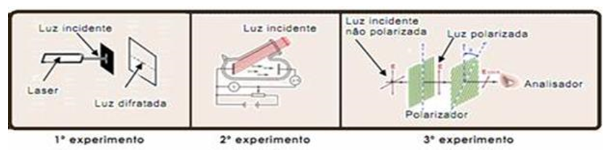
24. (UFRN-RN) Estudantes interessados em analisar a natureza dual da luz preparavam uma apresentação para uma Feira de Ciências com três experimentos, conforme mostrados na figura, a seguir.
O 1º experimento mostra a difração da luz ao passar por uma fenda estreita;
O 2º experimento mostra o efeito fotoelétrico caracterizado pela geração de corrente elétrica a partir da incidência de luz sobre uma célula fotoelétrica; e
O 3º experimento mostra o efeito da polarização da luz ao fazê-la incidir sobre filtros polarizadores.

Slide 40
A partir desses experimentos, é correto afirmar que
o efeito fotoelétrico e a polarização evidenciam a natureza ondulatória da luz, enquanto a difração evidencia a natureza corpuscular da luz.
(B) a polarização e a difração evidenciam a natureza corpuscular da luz, enquanto o efeito fotoelétrico evidencia a natureza ondulatória da luz.
(C) a difração e a polarização evidenciam a natureza ondulatória da luz, enquanto o efeito fotoelétrico evidencia a natureza corpuscular da luz.
(D) o efeito fotoelétrico e a difração evidenciam a natureza ondulatória da luz, enquanto a polarização evidencia a natureza corpuscular da luz.
(E) a polarização e a difração evidenciam a natureza ondulatória da luz, enquanto o efeito fotoelétrico evidencia a natureza ondulatória da luz.

Slide 41
25. (ENEM- 2023) Os raios cósmicos são fontes de radiação ionizante potencialmente perigosas para o organismo humano. Para quantificar a dose de radiação recebida, utiliza-se o sievert (Sv), definido como a unidade de energia recebida por unidade de massa. A exposição à radiação proveniente de raios cósmicos aumenta com a altitude, o que pode representar um problema para as tripulações de aeronaves. Recentemente, foram realizadas medições acuradas das doses de radiação ionizante para voos entre Rio de Janeiro e Roma. Os resultados têm indicado que a dose média de radiação recebida na fase de cruzeiro (que geralmente representa 80% do tempo total de voo) desse trecho intercontinental é 2 μSv/h. As normas internacionais da aviação civil limitam em 1 000 horas por ano o tempo de trabalho para as tripulações que atuem em voos intercontinentais. Considere que a dose de radiação ionizante para uma radiografia torácica é estimada em 0,2 mSv.
RUAS, A. C. O tripulante de aeronaves e a radiação ionizante. São Paulo: Edição do Autor, 2019 (adaptado)
A quantas radiografias torácicas corresponde a dose de radiação ionizante à qual um tripulante que atue no trecho Rio de Janeiro-Roma é exposto ao longo de um ano?
(A) 8
(B) 10
(C) 80
(D) 100
(E) 1 000

Slide 42
26. (ENEM-2023) A utilização de tecnologia nuclear é um tema bastante controverso, por causa do risco de acidentes graves, como aqueles ocorridos em Chernobyl (1986), em Goiânia (1987) e em Fukushima (2011). Apesar de muitas desvantagens, como a geração de resíduos tóxicos, a descontaminação ambiental dispendiosa em caso de acidentes e a utilização em armas nucleares, a geração de energia nuclear apresenta vantagens em comparação a outras fontes de energia. A geração dessa energia tem como característica:
(A) Formar resíduos facilmente recicláveis.
(B) Promover o aumento do desmatamento.
(C) Contribuir para a produção de chuva ácida.
(D) Emitir gases tóxicos que são lançados no ambiente.
(E) Produzir calor sem o consumo de combustíveis fósseis.

Slide 43
27. (ENEM-2021) Os pesticidas organoclorados foram amplamente empregados na agricultura, contudo, em razão das suas elevadas toxicidades e persistências no meio ambiente, eles foram banidos. Considere a aplicação de 500 g de um pesticida organoclorado em uma cultura e que, em certas condições, o tempo de meia-vida do pesticida no solo seja de 5 anos.
A massa do pesticida no decorrer de 35 anos será mais próxima de
(A) 3,9 g.
(B) 31,2 g.
(C) 62,5 g.
(D) 125,0 g.
(E) 250,0 g.

Slide 44
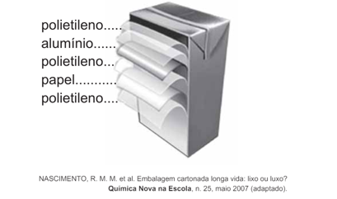
28. (ENEM -2021) A figura representa uma embalagem cartonada e sua constituição em multicamadas. De acordo com as orientações do fabricante, essas embalagens não devem ser utilizadas em fornos micro-ondas.
A restrição citada deve-se ao fato de a
(A) embalagem aberta se expandir pela pressão do vapor formado em seu interior.
(B) camada de polietileno se danificar, colocando o alumínio em contato com o alimento.
(C) fina camada de alumínio blindar a radiação, não permitindo que o alimento se aqueça.
(D) absorção de radiação pelo papel, que se aquece e pode levar à queima da camada de polietileno.
(E) geração de centelhas na camada de alumínio, que pode levar à queima da camada de papel e de polietileno.

Slide 45
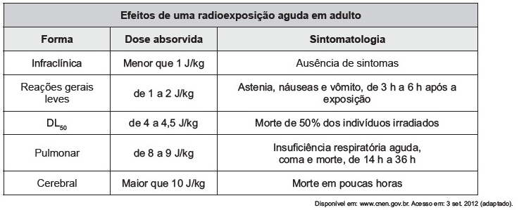
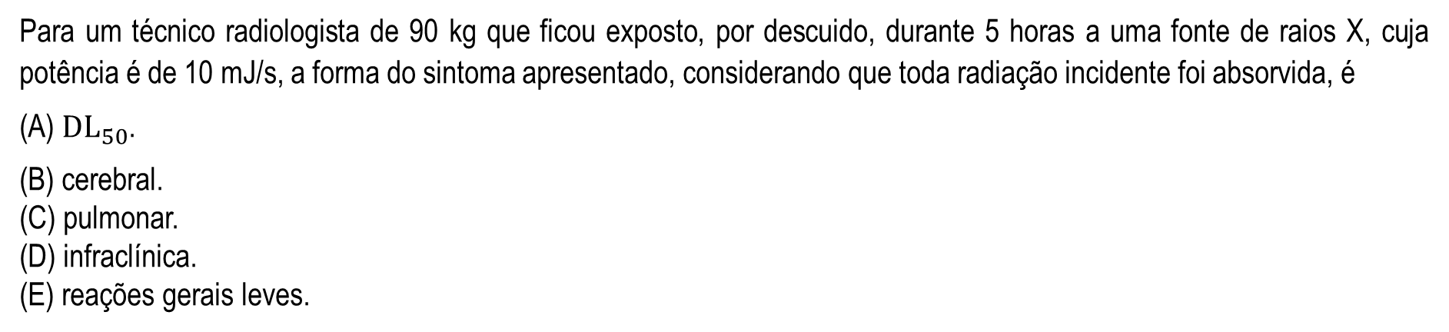
29. (ENEM- 2016) Os raios X utilizados para diagnósticos médicos são uma radiação ionizante. O efeito das radiações ionizantes em um indivíduo depende basicamente da dose absorvida, do tempo de exposição e da forma da exposição, conforme relacionados no quadro.
Para um técnico radiologista de 90 kg que ficou exposto, por descuido, durante 5 horas a uma fonte de raios X, cuja potência é de 10 mJ/s, a forma do sintoma apresentado, considerando que toda radiação incidente foi absorvida, é
(A) ${DL}_{50}$.
(B) cerebral.
(C) pulmonar.
(D) infraclínica.
(E) reações gerais leves.

Slide 46
30. (ENEM- 2016) A telefonia móvel no Brasil opera com celulares cuja potência média de radiação é cerca de 0,6 W. Por recomendação do ANSI/IEEE, foram estipulados limites para exposição humana à radiação emitida por esses aparelhos. Para o atendimento dessa recomendação, valem os conselhos: segurar o aparelho a uma pequena distância do ouvido, usar fones de ouvido para as chamadas de voz e utilizar o aparelho no modo viva voz ou com dispositivos bluetooth. Essas medidas baseiam-se no fato de que a intensidade da radiação emitida decai rapidamente conforme a distância aumenta, por isso, afastar o aparelho reduz riscos.
COSTA, E. A. F Efeitos na saúde humana da exposição aos campos de radiofrequência. Disponível em: www.ced.ufsc.br. Acesso em: 16nov. 2011 (adaptado).
Para reduzir a exposição à radiação do celular de forma mais eficiente, o usuário deve utilizar
fones de ouvido, com o aparelho na mão.
fones de ouvido, com o aparelho no bolso da calça.
fones bluetooth, com o aparelho no bolso da camisa.
o aparelho mantido a 1,5 cm do ouvido, segurado pela mão.
o sistema viva voz, com o aparelho apoiado numa mesa de trabalho.

Slide 47
31. (ENEM -2017) O avanço científico da física nuclear permitiu conhecer, com maiores detalhes, o decaimento radioativo dos núcleos atômicos instáveis, desenvolvendo-se algumas aplicações para a radiação de grande penetração no corpo humano, utilizada, por exemple, no tratamento do câncer.
A aplicação citada no texto se refere a qual tipo de radiação?
(A) Beta.
(B) Alfa.
(C) Gama.
(D) Raios X.
(E) Ultravioleta.

Slide 48
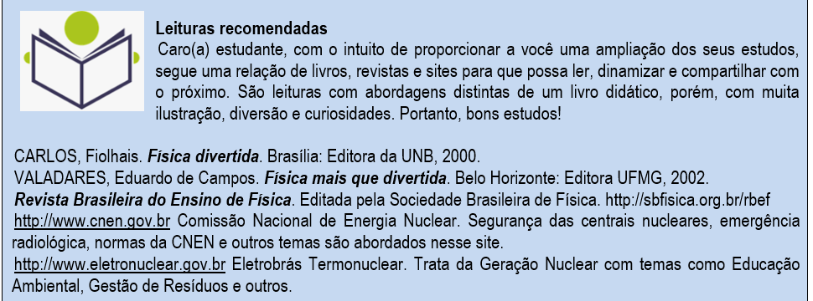

Slide 49
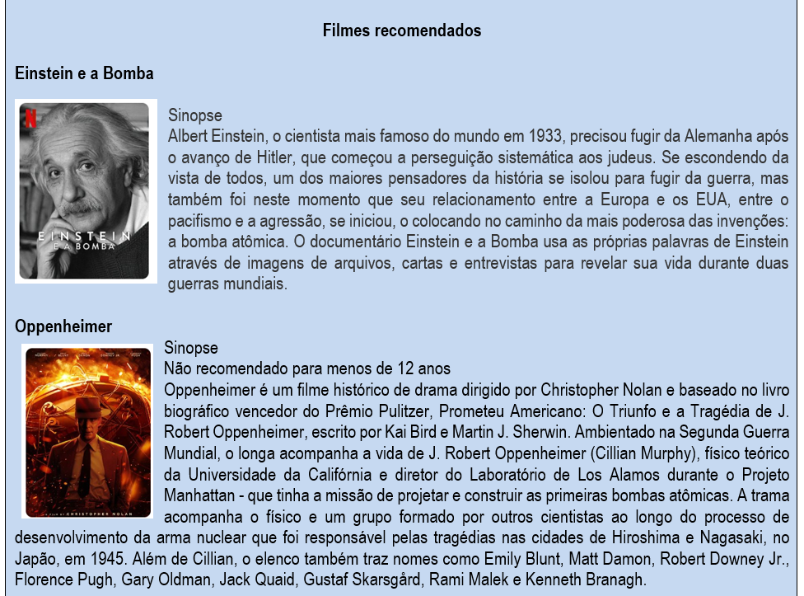

Slide 50


